Slide 1


KITRI 디지털 컨버전스 29기
우리
혼자
산다
2조 안병욱 형태희 권범준 황선혜 고세라

Slide 2

1
프로그램 소개
4
UI(User Interface)
INDEX
2
프로그램 주요 기능
시연
5
우리 혼자 산다
다이어그램
Q&A
3
6

Slide 3
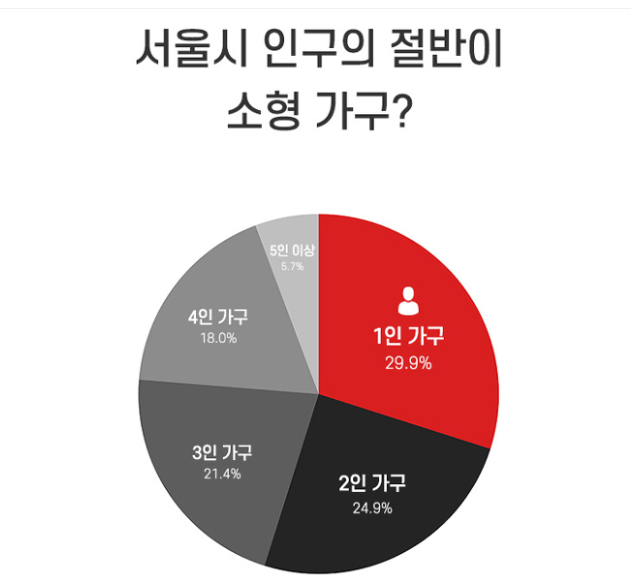



프로그램 소개
개발배경
,
“
”
늘어가는 자취 인구
자취생들을 위한 사이트
가 필요
점점 늘어가는 1인 / 2인 가구 비율
서울 인구의 1/3은 자취생

Slide 4



프로그램 소개
개발배경
혼자 사는 쓸쓸함을 다른 사람과의 약속, 모임을 통해 해결합니다.
집에 있는 시간은 그리 길지 않아요
자취러 A씨
처음 혼자 살다보니 아직 모르는게 너무 많아요.
청소, 혼밥 장소, 내 집 주변의 맛집 등등
자취러 B씨
혼자 살다보니 내가 집을 나설 때 무엇을 해야 할 지 모르겠어요.
마스크 챙겨가라는 엄마가 그립네요
자취러 C씨

Slide 5
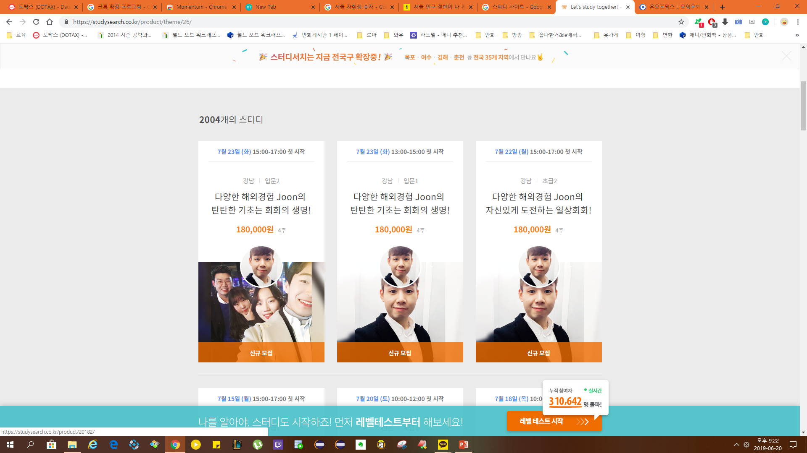
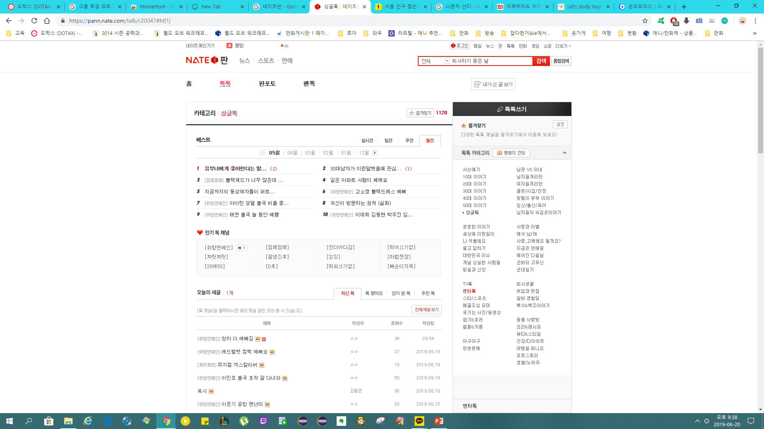
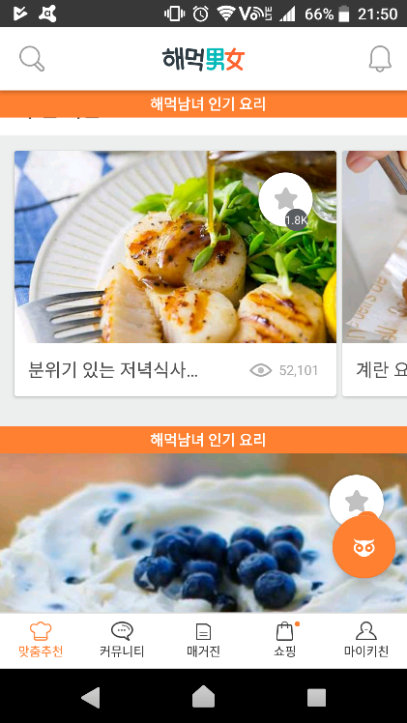

프로그램 소개
시장조사
스터디서치(모임)
네이트판(커뮤니티)
자취생 추천 어플
장점
장점
단순 스터디를 넘어서
전문가급에게 배울 수 있음
실시간, 월간, 주간 등
기간별 인기글 보임
자취생들의 커뮤니티나
모임을 위한 어플은
존재하지 않음
단점
단점
영어 스터디만 지원
자취 꿀팁같은 정보를
찾기 힘듦

Slide 6
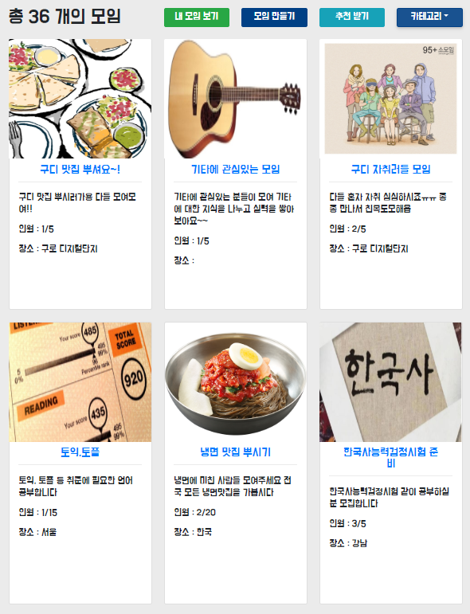

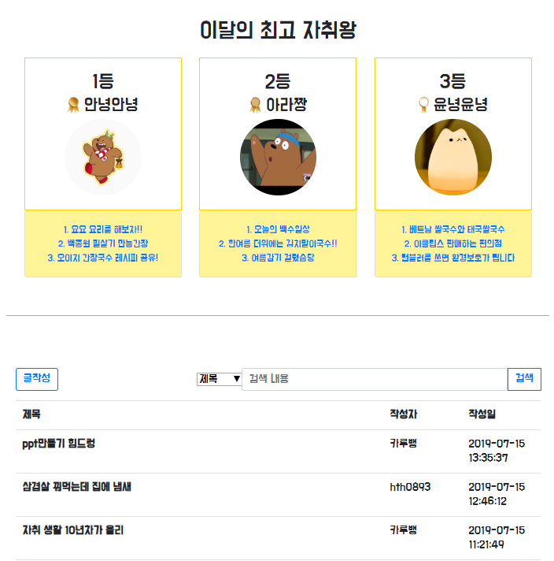
프로그램 소개
우리가 만들 사이트
다양한 모임추천
서울시 미세먼지 공공데이터를
이용한 행동 추천
혼자 사는 이야기 공유

Slide 7




프로그램 주요기능
사용자 데이터를
이용한 모임추천
자취생
커뮤니티 게시판
공공데이터를 이용한
사용자 행동 추천
자취생 모임
(스터디,취미 등등)
Notes:
모임원 중심원 찍ㅣ 빼혼자고
과제 제출 빼고
자취러 커뮤니티
자취러모임

Slide 8
개발환경
OS | Window7
DBMS | Oracle 11g Release2
FrameWork | Spring mvc, Mybatis
Tool | Eclipse
Server | Apache Tomcat 8.5
API | Naver(로그인), Daum(지도), 공공데이터(미세먼지)
Web | Jquery, JavaScript, Html5, Jsp, Css, Bootstrap 4
Library | SummerNote, Commons-fileupload(Apache), scribejava(이메일)
UML Toll | StarUML, exERD
형상관리 | Git, Trello
의존성관리 | Maven

Slide 9
개발일정
구분 | 내용 | 6월 |  |  |  |  |  |  |  |  |  |  |  |  |  | 7월
 |  | 1주차 |  |  |  |  |  |  | 2주차 |  |  |  |  |  |  | 3주차 |  |  |  |  |  |  | 4주차 |  |  |  |  |  |  | 5주차
 |  | 17 | 18 | 19 | 20 | 21 | 22 | 23 | 24 | 25 | 26 | 27 | 28 | 29 | 30 | 1 | 2 | 3 | 4 | 5 | 6 | 7 | 8 | 9 | 10 | 11 | 12 | 13 | 14 | 15 | 15
분석 | 주제 선정
 | 개발계획수립
설계 | UI설계
 | DB설계
구현 | UI구현
 | 기능구현
 | 단위테스트
분석 | 통합
 | 테스트
아이디어선정
개발계획수립
UI 설계
DB 설계
UI 구현
각자 파트 세부 기능 구현
단위테스트
통합
테스트 및 보완
문서

Slide 10
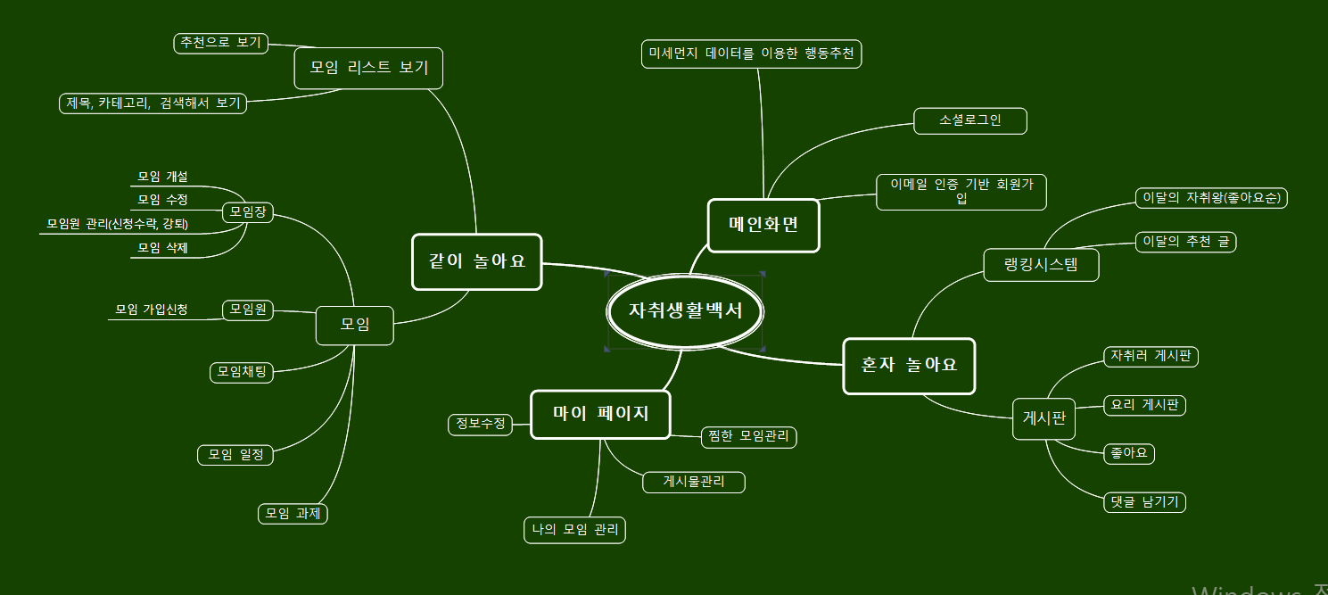
마인드맵

Slide 11
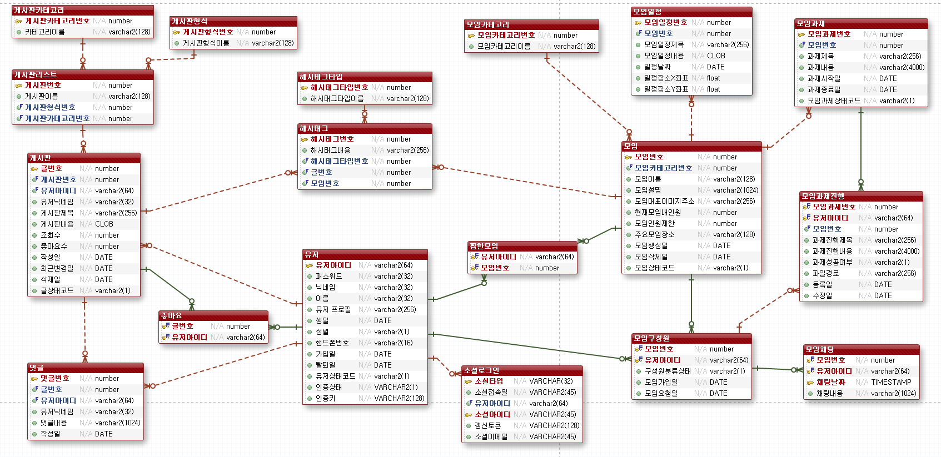
DB 관계도
Notes:
이거 변경

Slide 12
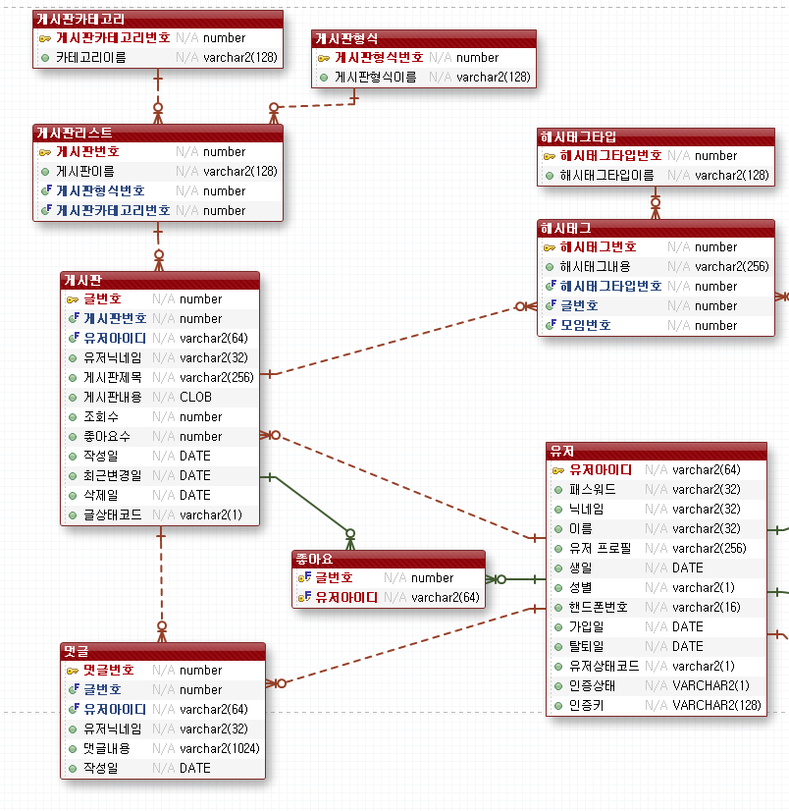
DB 관계도
혼자 놀아요

Slide 13
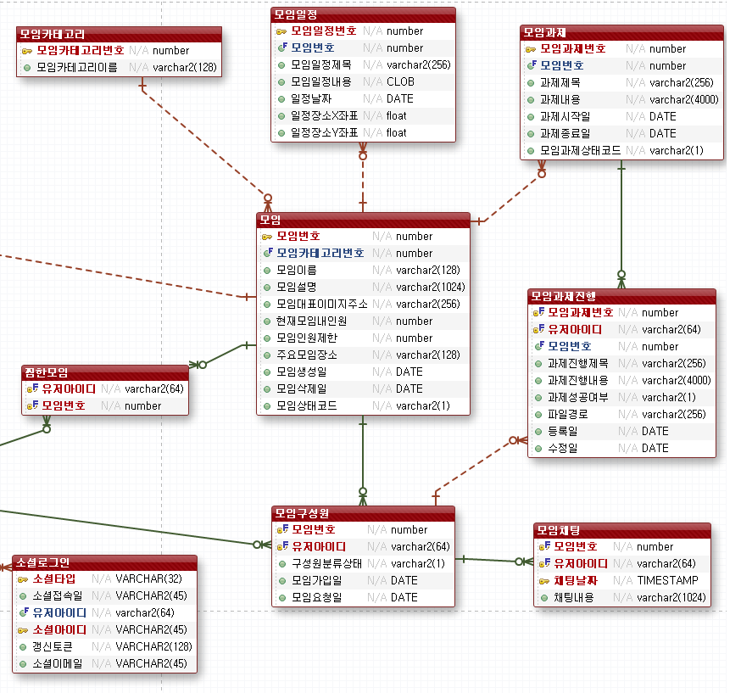
DB 관계도
같이 놀아요

Slide 14
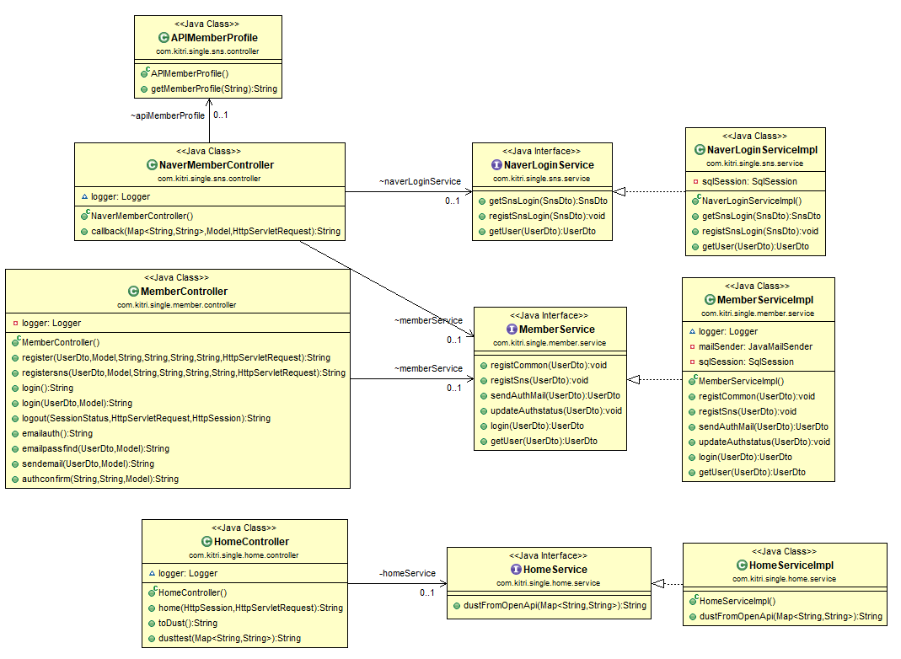
클래스 다이어그램
홈 & 로그인
Notes:
모임원 중심원 찍ㅣ 빼혼자고
과제 제출 빼고
자취러 커뮤니티
자취러모임

Slide 15
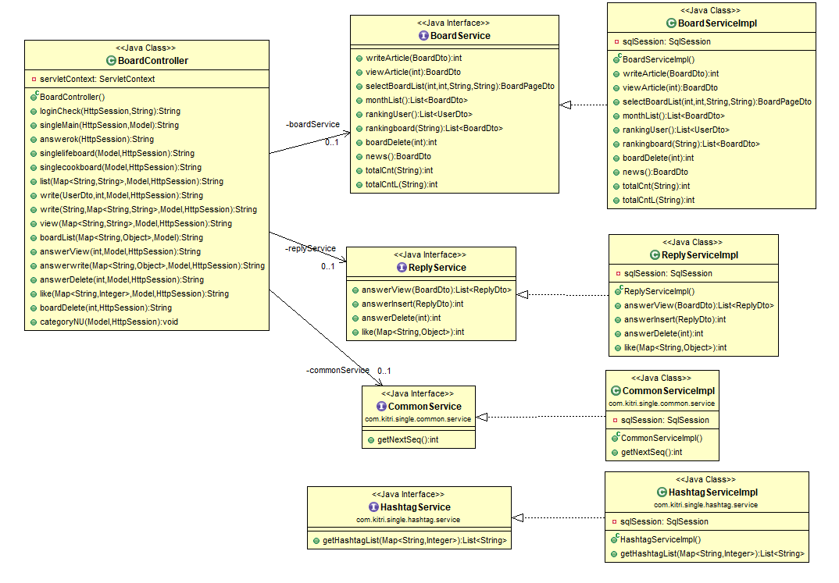
클래스 다이어그램
혼자 놀아요
Notes:
모임원 중심원 찍ㅣ 빼혼자고
과제 제출 빼고
자취러 커뮤니티
자취러모임

Slide 16
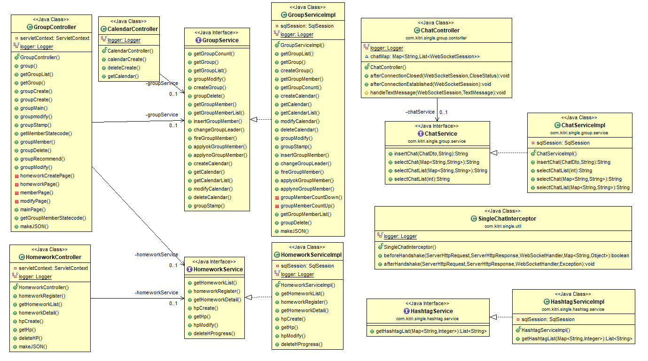
클래스 다이어그램
같이 놀아요
Notes:
모임원 중심원 찍ㅣ 빼혼자고
과제 제출 빼고
자취러 커뮤니티
자취러모임

Slide 17
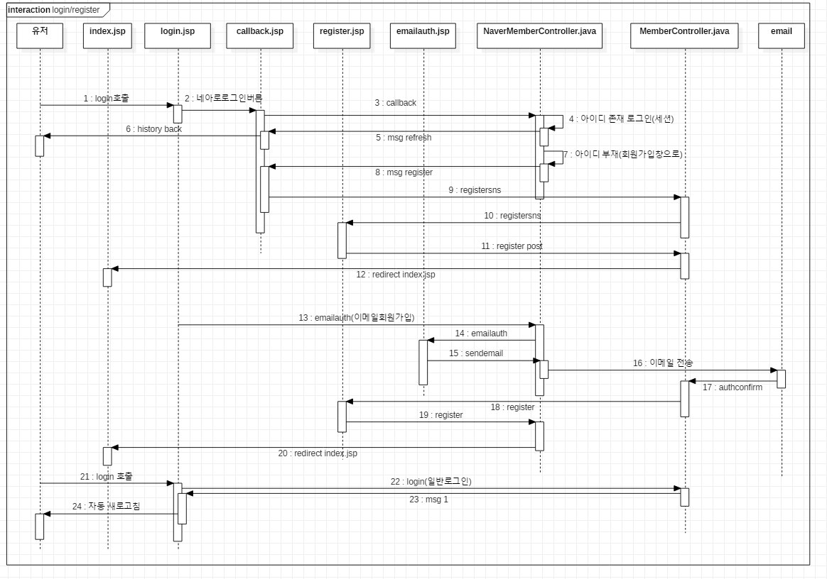
시퀀스 다이어그램
네이버 아이디 로그인/회원가입
Notes:
모임원 중심원 찍ㅣ 빼혼자고
과제 제출 빼고
자취러 커뮤니티
자취러모임

Slide 18
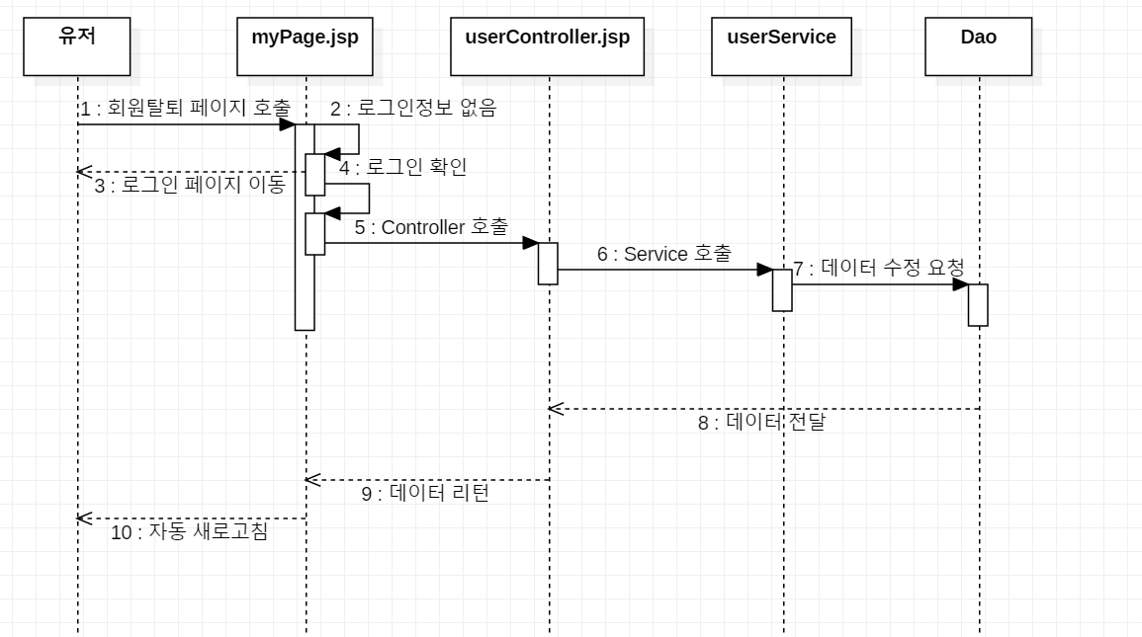
시퀀스 다이어그램
마이페이지 > 회원탈퇴
Notes:
모임원 중심원 찍ㅣ 빼혼자고
과제 제출 빼고
자취러 커뮤니티
자취러모임

Slide 19
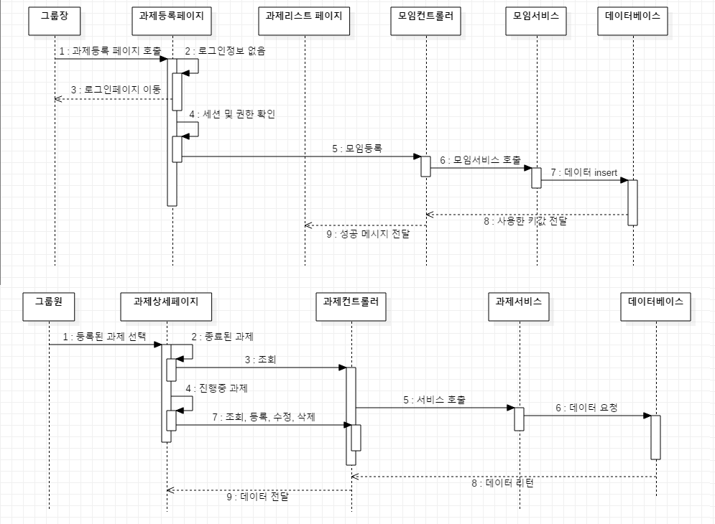
시퀀스 다이어그램
같이 놀아요 > 모임 과제
Notes:
모임원 중심원 찍ㅣ 빼혼자고
과제 제출 빼고
자취러 커뮤니티
자취러모임

Slide 20
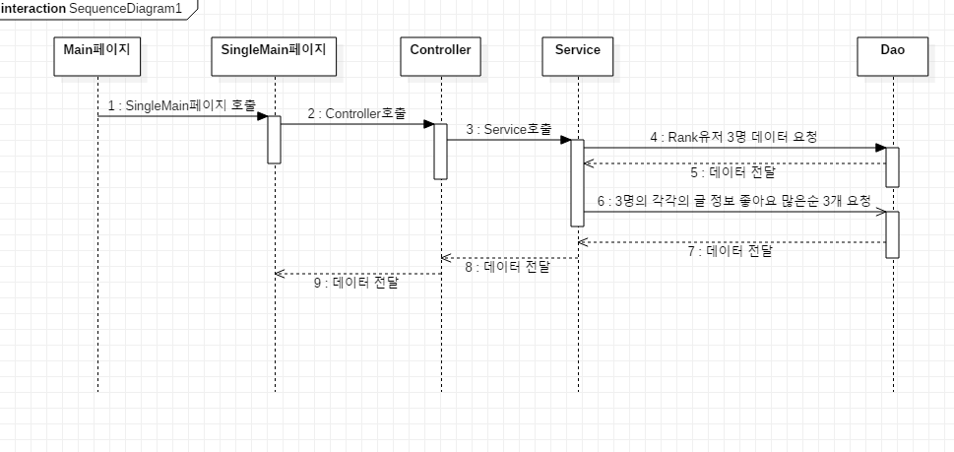
시퀀스 다이어그램
혼자 놀아요 > 이 달의 자취왕
Notes:
모임원 중심원 찍ㅣ 빼혼자고
과제 제출 빼고
자취러 커뮤니티
자취러모임

Slide 21
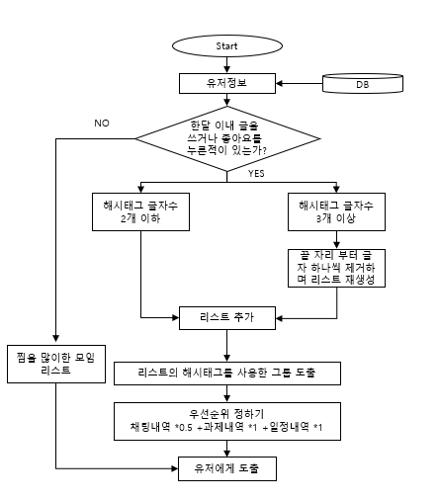
플로우 차트
모임 추천 알고리즘

Slide 22

UI(User Interface)
우리 혼자 산다 메인 페이지
사용 기술
Bootstrap
미세먼지api
기능
미세먼지 api에 따른 사용자 행동추천
네이버 검색 연결

Slide 23





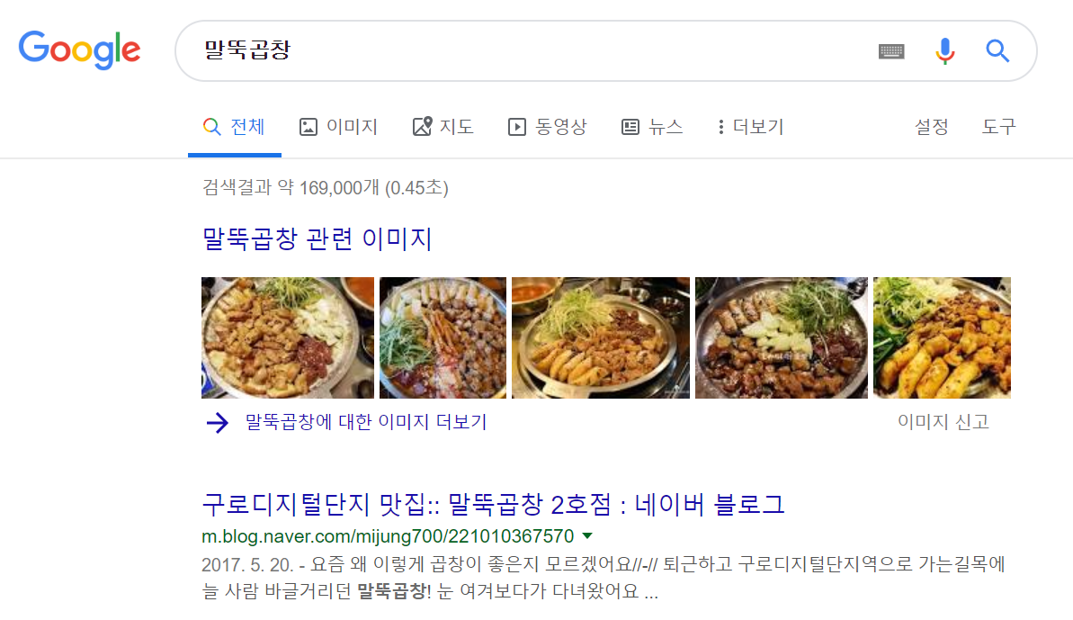
UI(User Interface)
My Page > 내 모임 목록
미세먼지 API를 통해 그날의 미세먼지 지수를
나타내어주고 그에 따른 사용자 행동추천
구글 검색 페이지로 이동

Slide 24
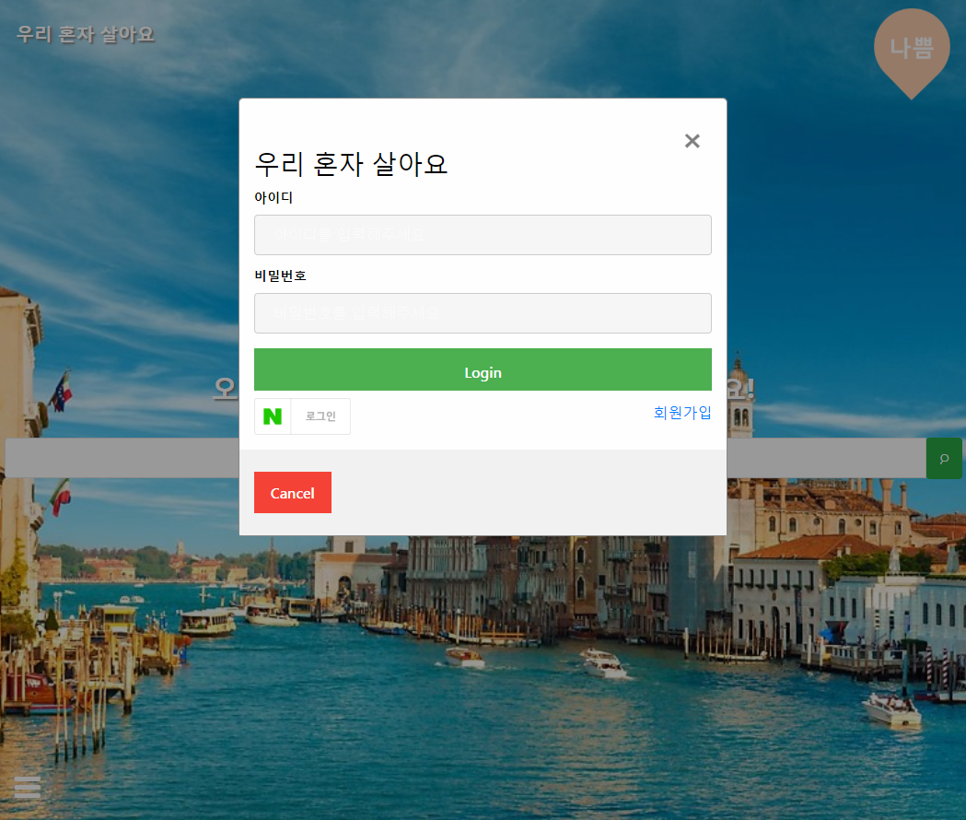
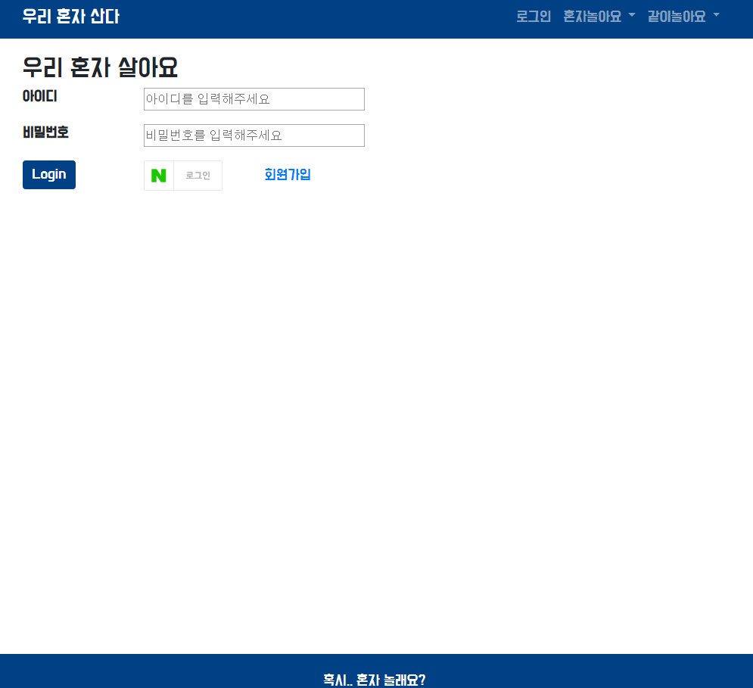
UI (User Interface)
메인 화면 > 로그인
사용 기술
네이버 아이디로 로그인(API)
AJAX
기능
네이버 자동 로그인
네이버 프로필 조회
자동 뒤로가기 기능
로그인, 회원가입
메인 > 로그인 화면
로그인 화면

Slide 25
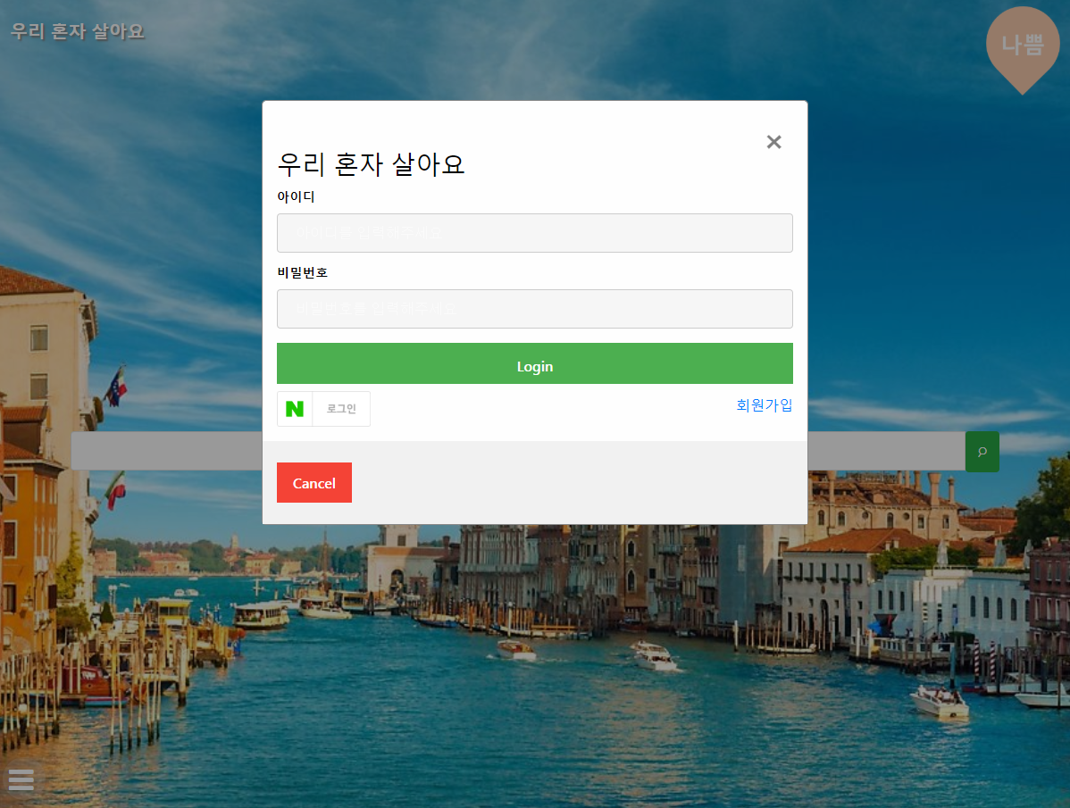
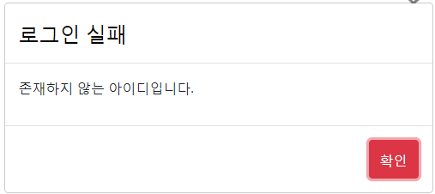


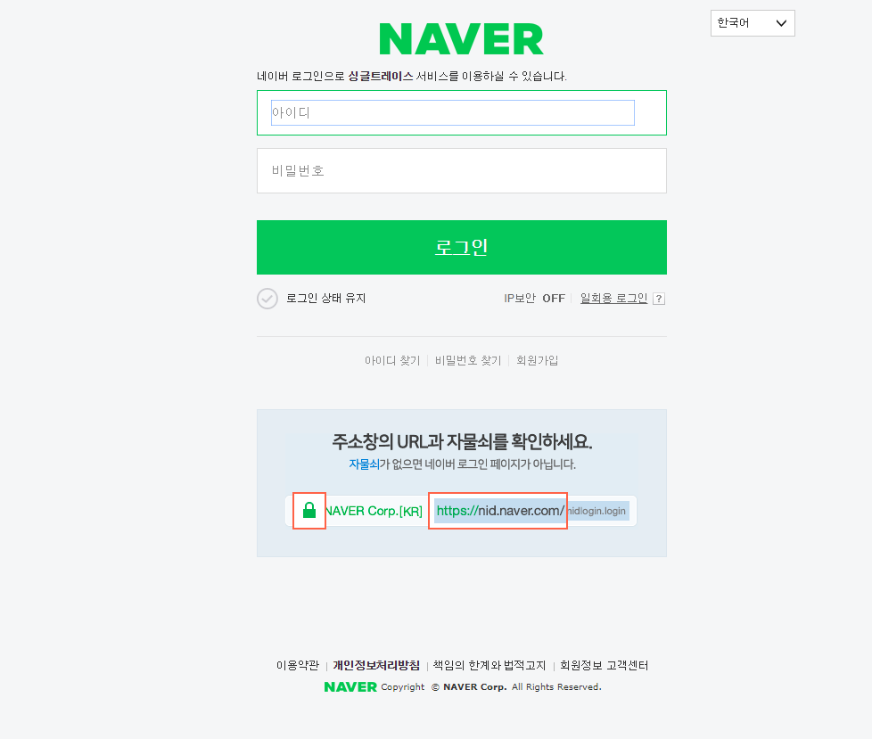
UI(User Interface)
메인 화면 > 로그인
일반 로그인
아이디 검사
네이버 아이디 로그인

Slide 26
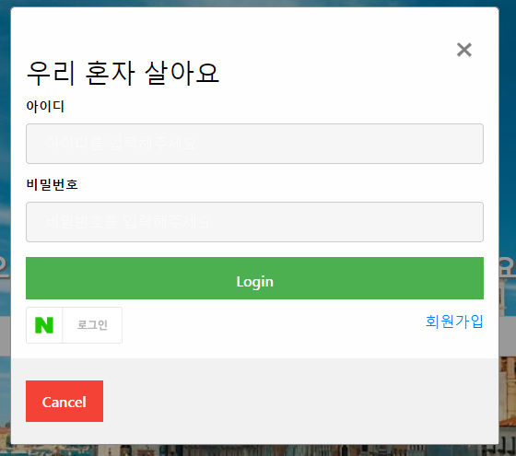
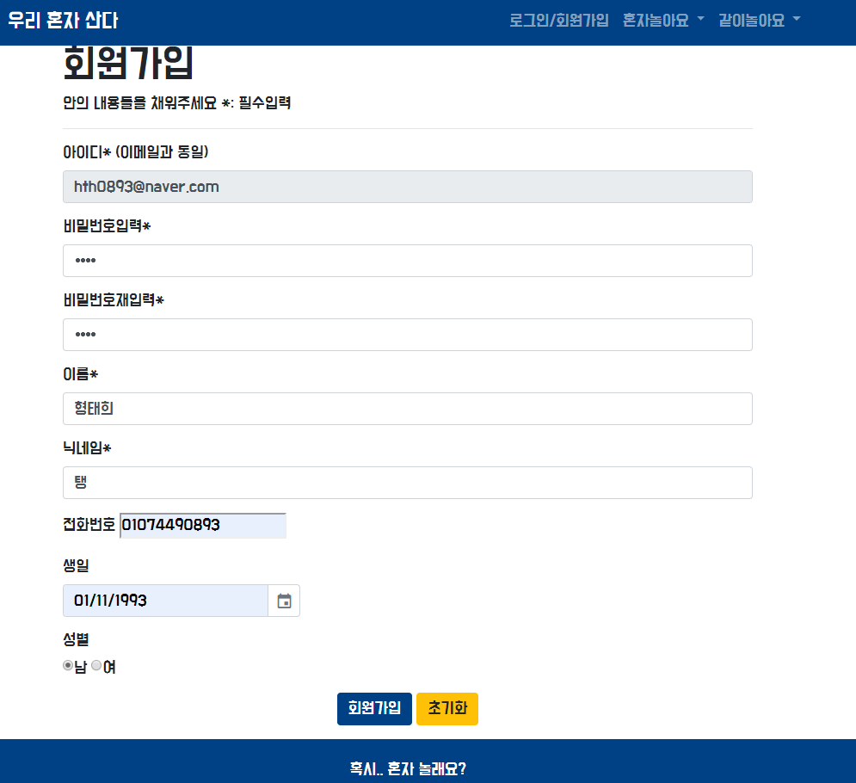
UI(User Interface)
메인 화면 > 회원가입
사용 기술
네이버 아이디
로그인(API)
이메일 인증(OAuth)
AJAX
정규식 검사
기능
아이디 체크
이메일 전송
네이버 아이디
프로필조회
아이디 연동

Slide 27
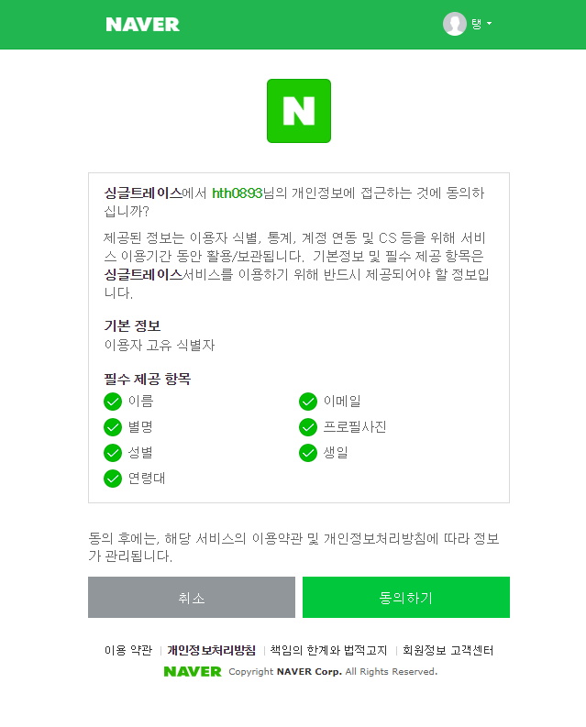
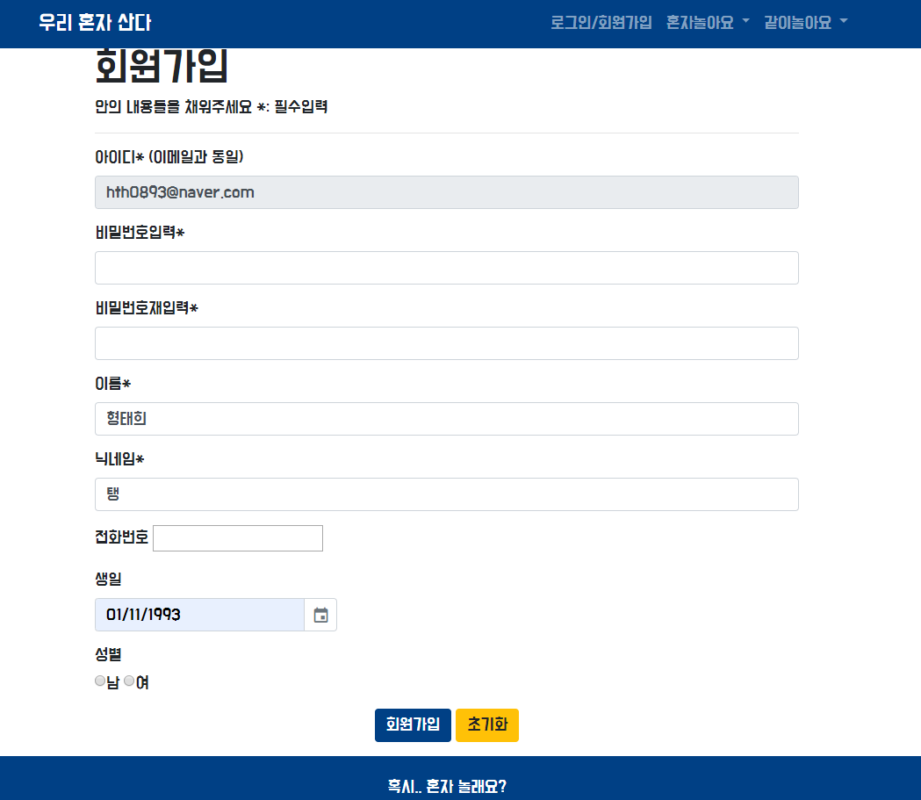
UI(User Interface)
메인 화면 > 회원가입

Slide 28
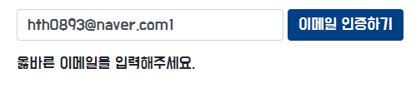
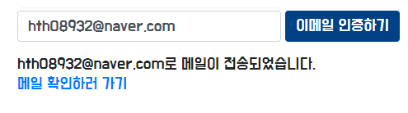
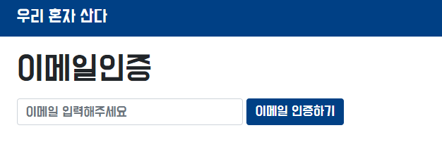
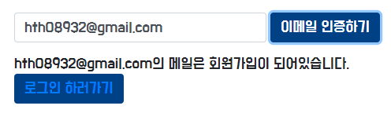
UI(User Interface)
메인 화면 > 이메일 인증 회원가입
이메일 정규식 확인
미가입회원 메일전송
가입회원 로그인 페이지 이동

Slide 29
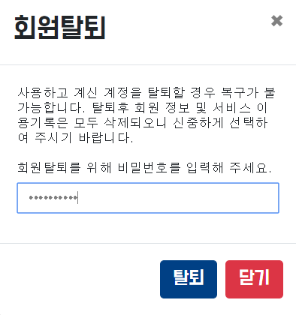
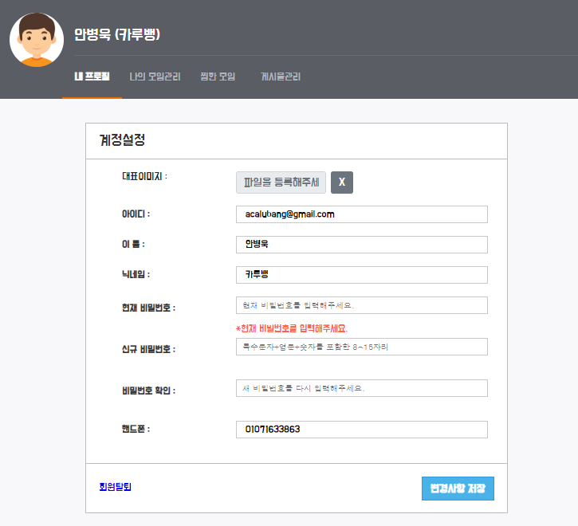
UI(User Interface)
My Page > 내 프로필
사용 기술
Bootstrap
AJax
Apache Commons
File Upload
기능
프로필 업로드
내 정보 수정
회원 탈퇴

Slide 30
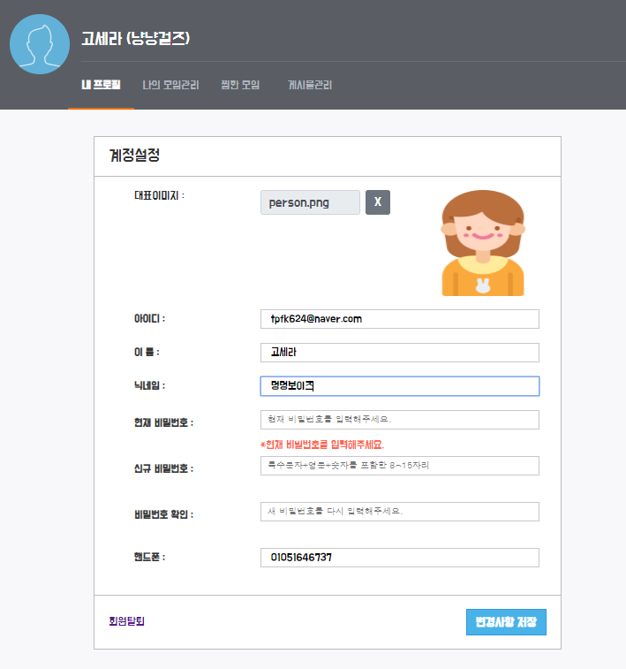

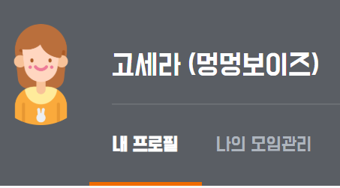
UI(User Interface)
My Page > 내 프로필
변경 사항 저장 >
프로필 이미지 업로드 및 정보수정

Slide 31
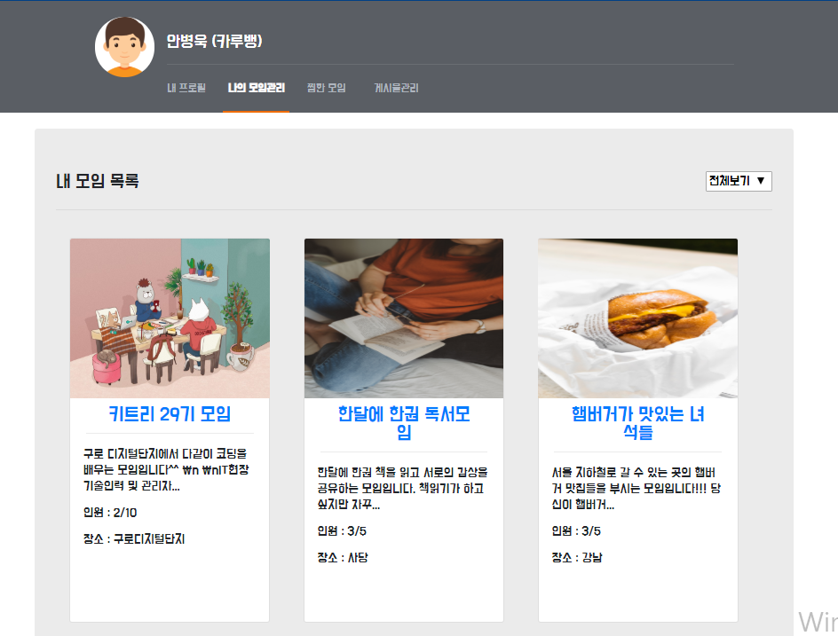
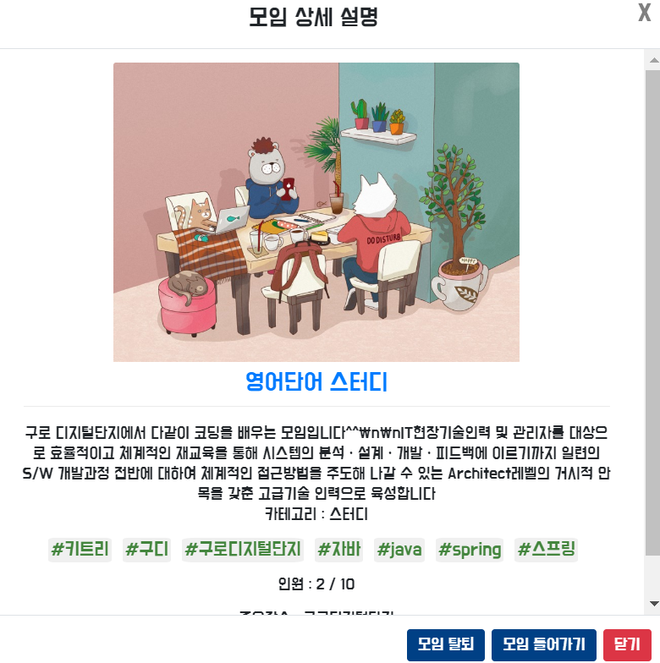
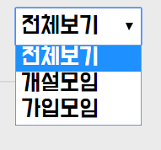
UI(User Interface)
My Page > 내 모임 목록
사용 기술
Bootstrap
AJax
기능
카테고리별 모임
조회(개설,가입 모임)
모임 탈퇴
모임 이동

Slide 32
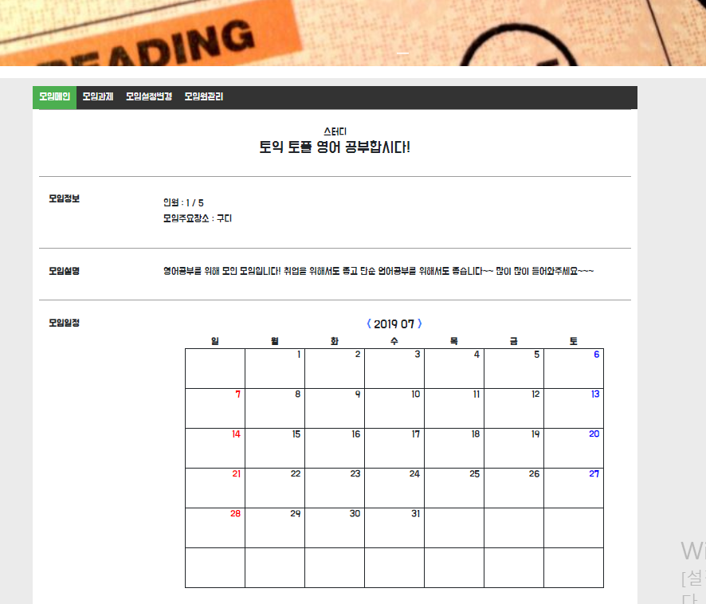
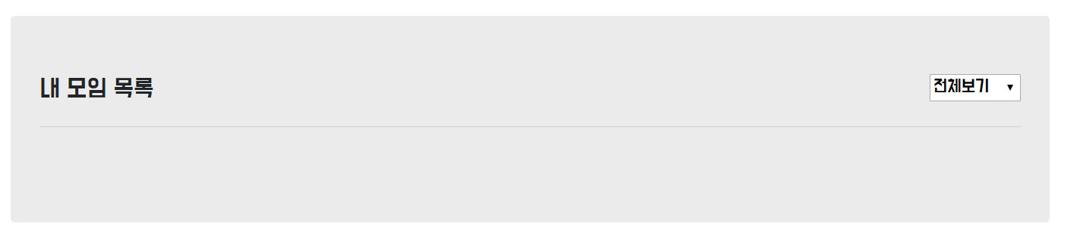
UI(User Interface)
My Page > 내 모임 목록
모임 들어가기 >모임 상세 페이지 이동
모임 탈퇴 > 모임 탈퇴 성공
해당 모임이 내 모임목록에서 사라짐

Slide 33
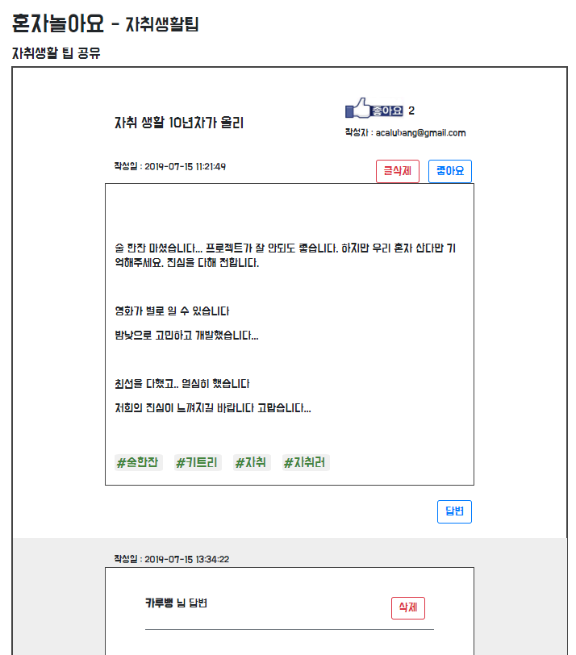
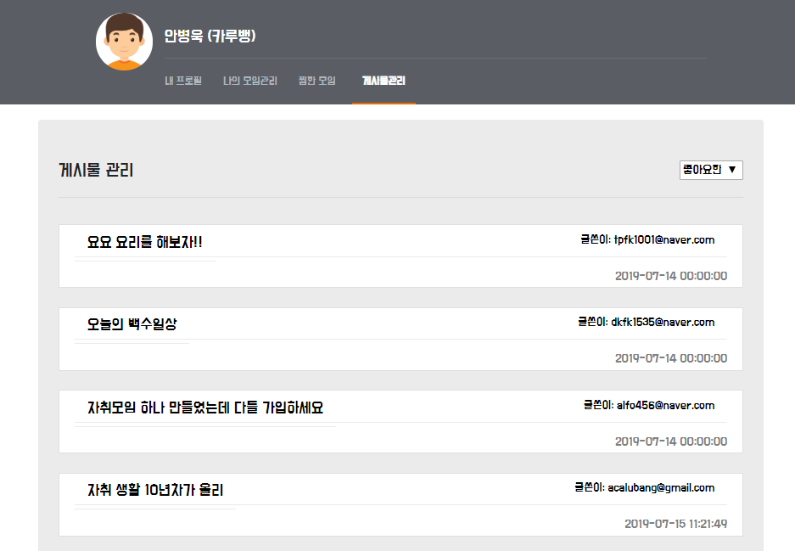
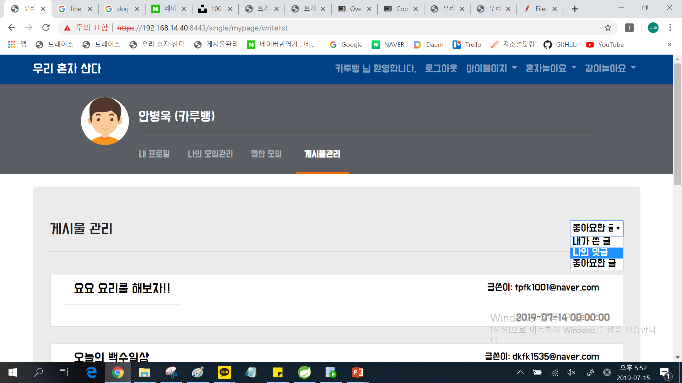
UI(User Interface)
My Page > 내 게시물 목록
사용 기술
Bootstrap
AJax
기능
카테고리별 게시물 조회
게시물
상세페이지이동

Slide 34
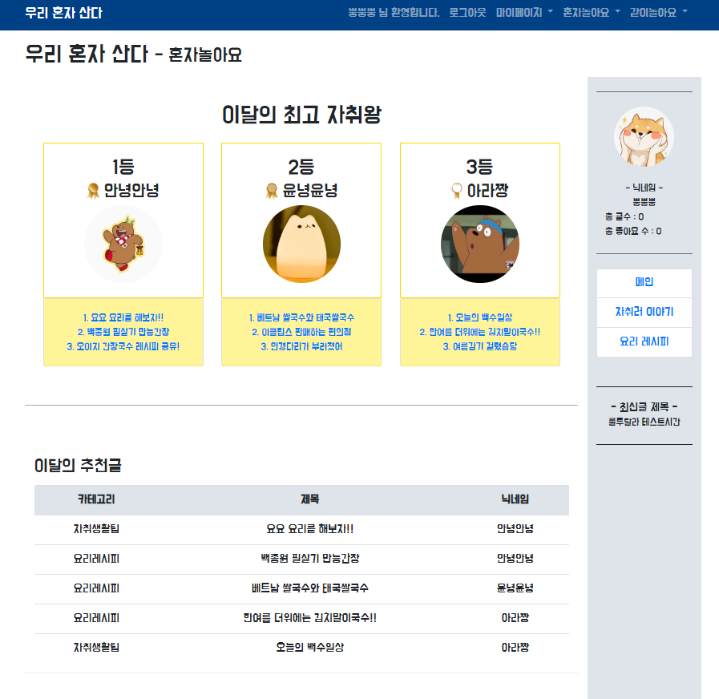
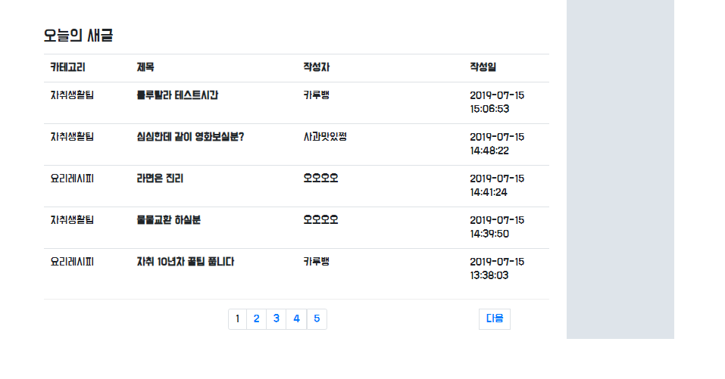
UI(User Interface)
혼자 놀아요 > Main
사용 기술
Bootstrap
Ajax
기능
페이지 처리 기능
게시물 이동
알고리즘을 통한
이달의 자취왕

Slide 35
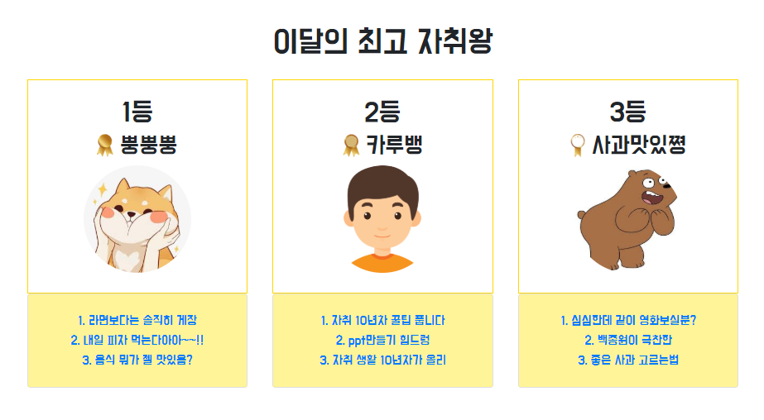
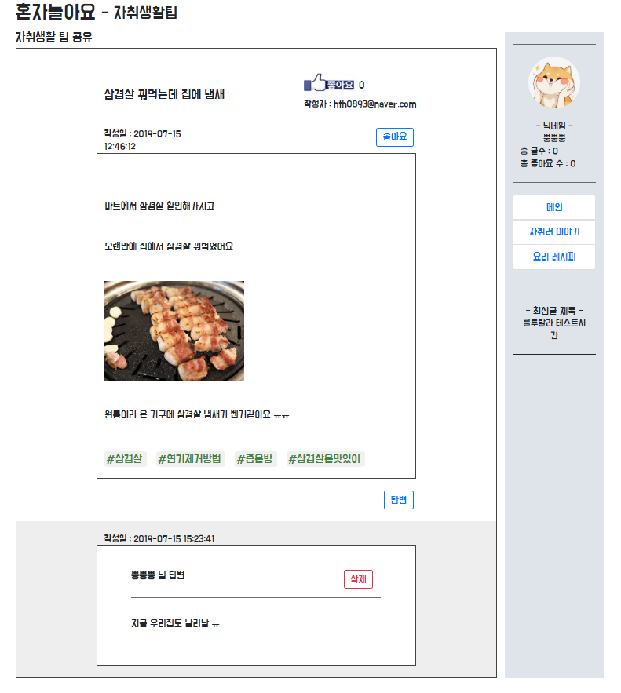
UI(User Interface)
혼자 놀아요 > Main
이 달의 최고 자취왕
> 이달의 종합 추천을 많이 받은 사람 3명이 쓴 글 중 제일 높은 추천을 받은 글 3개
제목 클릭 시 > 해당 글 상세페이지로 이동

Slide 36
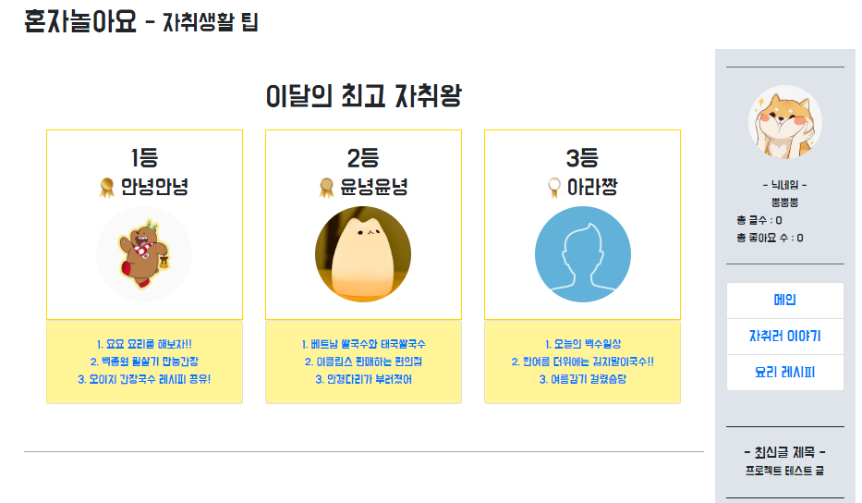
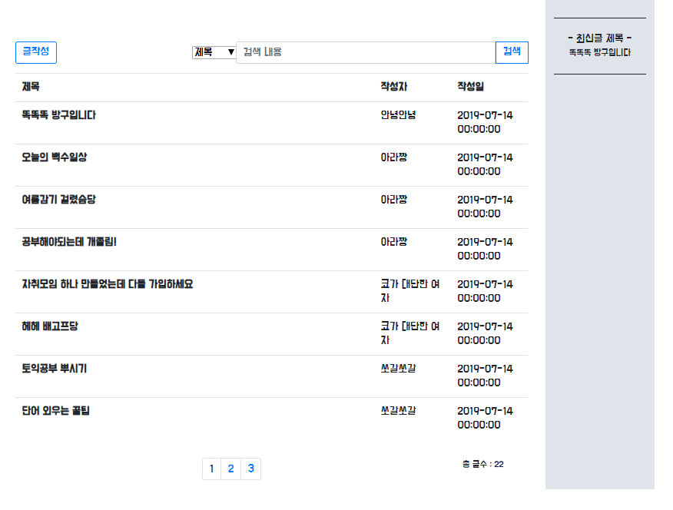
UI(User Interface)
혼자 놀아요 > 자취러 이야기
사용 기술
Bootstrap
Ajax
기능
페이 처리 기능
검색기능
글 작성 기능

Slide 37

UI(User Interface)
혼자 놀아요 > 게시판
사용 기술
Bootstrap
Ajax
기능
페이지 처리 기능
좋아요 기능
답변 기능

Slide 38




UI(User Interface)
혼자 놀아요 > Main

Slide 39

UI(User Interface)
혼자 놀아요 > 글 작성 페이지
사용 기술
SummerNote
기능
글 간편 작성 기능
태그 처리

Slide 40

UI(User Interface)
같이 놀아요 > 모임 리스트
사용 기술
Bootstrap
Ajax
기능
이름별, 태그별
모임검색
내 모임 보기
추천별 보기
스크롤을 내림에 따라서 페이징 처리

Slide 41



UI(User Interface)
같이 놀아요 > 모임 리스트

Slide 42

UI(User Interface)
같이 놀아요 > 모임 생성
사용 기술
Bootstrap
Ajax
Apache common
FileUpload
기능
드래그&드랍
파일 업로드
태그처리

Slide 43


UI(User Interface)
같이 놀아요 > 모임
사용 기술
Bootstrap
Ajax
WebSocket
카카오 지도 API
기능
실시간 채팅
달력을 이용한 일정관리
카카오 맵 기반의 장소마커

Slide 44






UI(User Interface)
같이 놀아요 > 모임원관리

Slide 45



UI(User Interface)
같이 놀아요 > 모임 일정
그룹 일정 등록
그룹 일정 보기

Slide 46



UI(User Interface)
같이 놀아요 > 모임 과제
과제 생성
모임 과제 보기
종료된 과제

Slide 47
페이지 시연

Slide 48
Q & A

